Slide 1


PHÒNG GIÁO DỤC VÀ ĐÀO TẠO HUYỆN AN DƯƠNG
TRƯỜNG MẦM NON ĐẶNG CƯƠNG
BÁO CÁO BIỆN PHÁP
NÂNG CAO CHẤT LƯỢNG CÔNG TÁC
CHĂM SÓC - NUÔI DƯỠNG - GIÁO DỤC TRẺ
Tên biện pháp:
Một số biện pháp làm phong phú vốn từ nhằm phát triển ngôn ngữ cho trẻ 24 – 36 tháng tuổi
Giáo viên: Nguyễn Thị Thu Trang
Năm học: 2023 - 2024

Slide 2


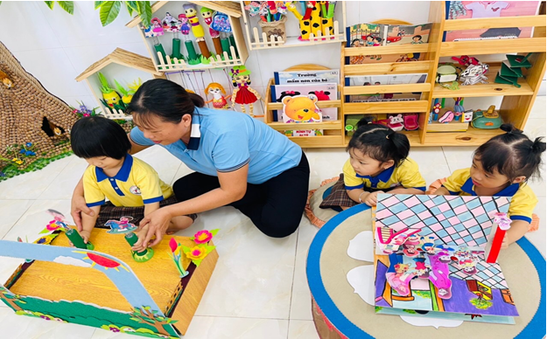
I. ĐẶT VẤN ĐỀ
1. Tính cấp thiết
Phát triển ngôn ngữ cho trẻ là một nhiệm vụ quan trọng trong chương trình giáo dục toàn diện trẻ. Hiện nay việc trẻ em của chúng ta nói trống không, không đủ câu, trọn nghĩa chiếm một lượng không nhỏ bởi vì vốn từ của trẻ còn nghèo nàn.

Slide 3
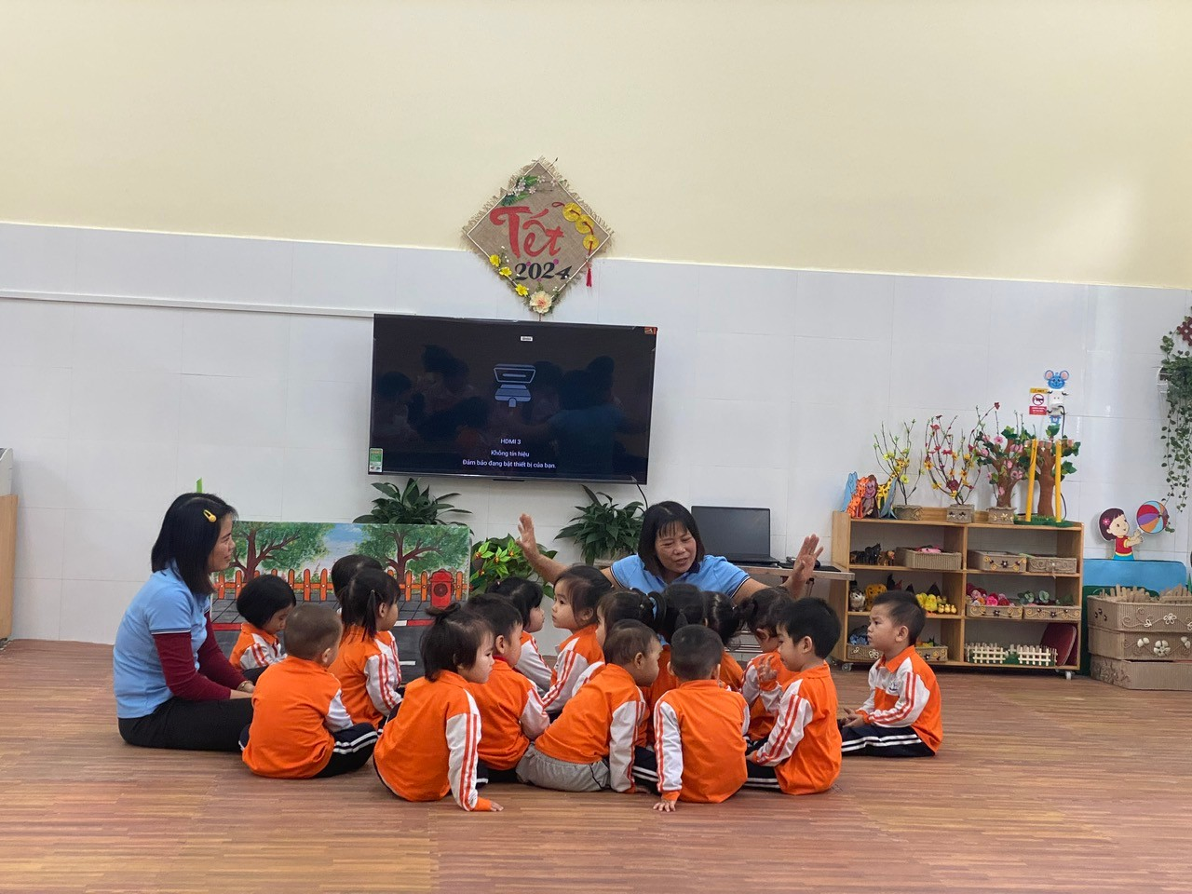
Vì thế tôi đã mạnh dạn chọn đề tài “Một số biện pháp làm phong phú vốn từ nhằm phát triển ngôn ngữ cho trẻ 24-36 tháng tuổi”

Slide 4
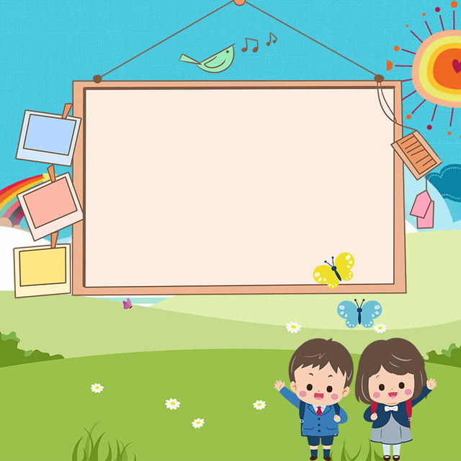

2. Đối tượng nghiên cứu
Trẻ lớp CT1, trường mầm non Đặng Cương - huyện An Dương - thành phố Hải Phòng

Slide 5
3. Mục tiêu của biện pháp
Tìm ra được những biện pháp hiệu quả nhất nhằm làm phong phú vốn từ và phát triển ngôn ngữ cho trẻ 24 – 36 tháng tuổi.

Slide 6
I. NỘI DUNG
1. Thực trạng
Trẻ được đến lớp lần đầu chưa có kĩ năng nề nếp trong các hoạt động. Vốn từ còn nghèo nàn. Kĩ năng nghe, hiểu lời nói của người lớn, của cô giáo đối với trẻ còn hạn chế. Thu hút sự tập trung chú ý của trẻ độ tuổi này vào các hoạt động đối với giáo viên gặp nhiều khó khăn.
Khó khăn:
Bản thân tôi cũng là giáo viên trẻ chưa có nhiều kinh nghiệm với độ tuổi nhà trẻ.

Slide 7
SÁNG TẠO TRONG CÁCH LÀM VÀ SỬ DỤNG
ĐỒ DÙNG- ĐỒ CHƠI
CÁC BIỆN PHÁP
LINH HOẠT SỬ DỤNG CÁC TC ĐỂ PHÁT TRIỂN VỐN TỪ CHO TRẺ
TỔ CHỨC TỐT GIỜ NHẬN BIẾT TẬP NÓI VÀ TẬN DỤNG CÁC HOẠT ĐỘNG TRONG NGÀY ĐỂ LÀM GIÀU VỐN TỪ
SỬ DỤNG CÔNG NGHỆ THÔNG TIN LÀM PHONG PHÚ VỐN TỪ CHO TRẺ

Slide 8

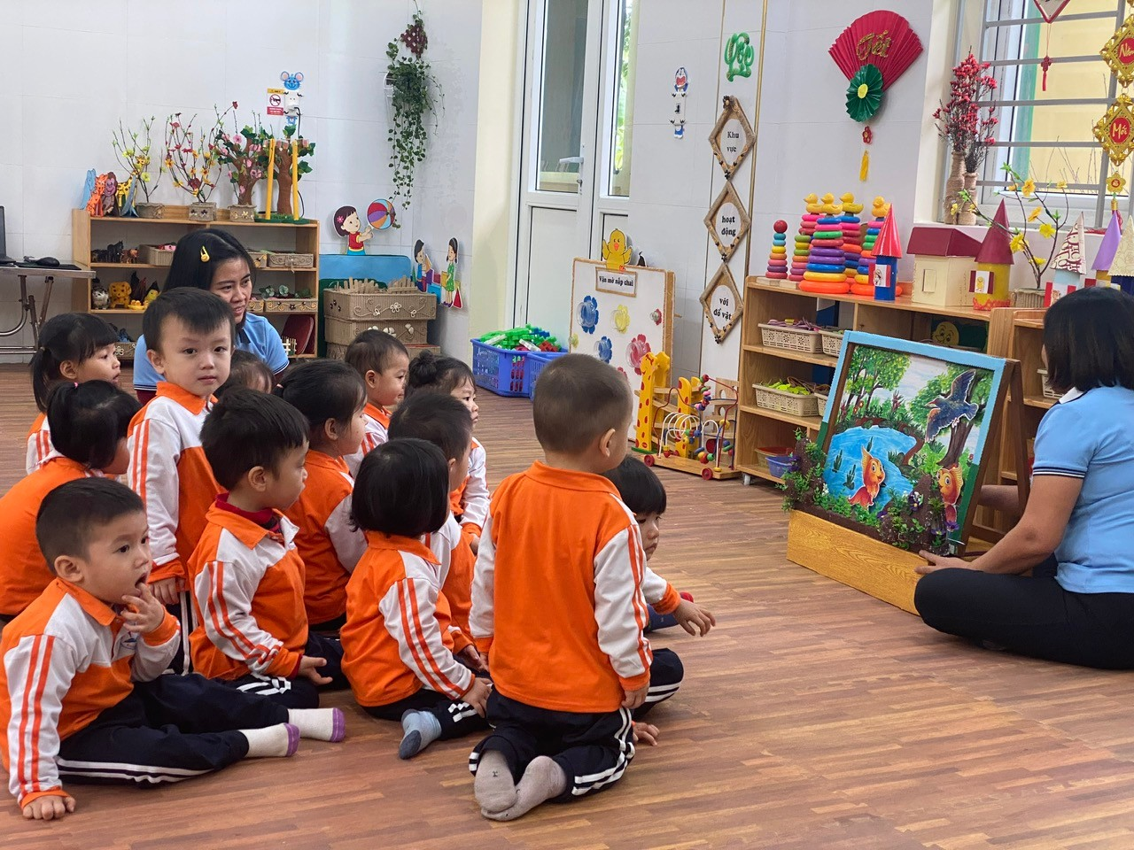
Biện pháp 1
Cung cấp vốn từ cho trẻ thông qua sáng tạo
trong cách làm và sử dụng đồ dùng, đồ chơi.
Tôi đã sử dụng đồ dùng trực quan trong mọi tiết học để dạy trẻ. Bởi đồ dùng trực quan là một trong những phương tiện để truyền thụ kiến thức đến với trẻ một cách dễ dàng nhất.

Slide 9


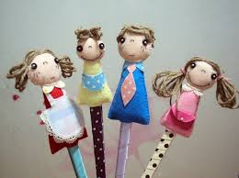
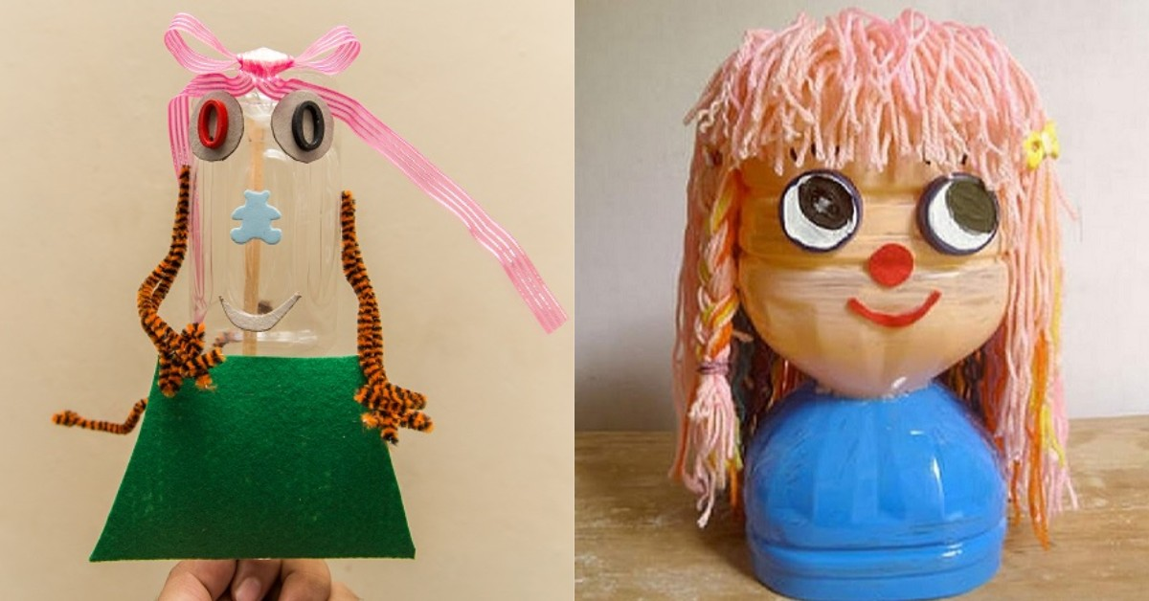
Biện Pháp 1
Tôi đã dùng vải vụn, bìa cứng, xốp, giấy màu, hộp, chai, lọ nhựa, …khéo léo cắt tỉa, khâu tạo thành những nhân vật rối dẹt, rối que, rối tay, .... để làm đồ dùng trực quan giới thiệu cho trẻ.

Slide 10

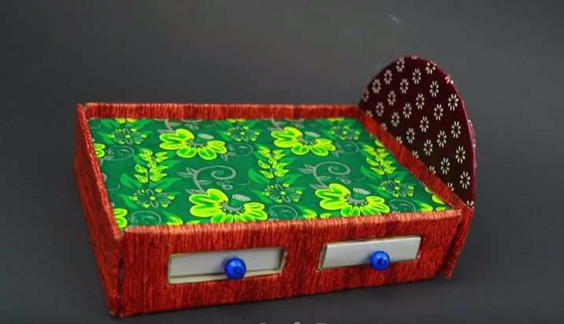
Giải Pháp 1
Ví dụ: Với chủ đề: “Gia đình” tôi đã thiết kế làm ra một số đồ dùng gia đình như: Giường, tủ, bàn ghế…bằng giấy và gỗ và pin, con chip phía sau đồ dùng để tạo sự hấp dẫn, cuốn hút trẻ.

Slide 11
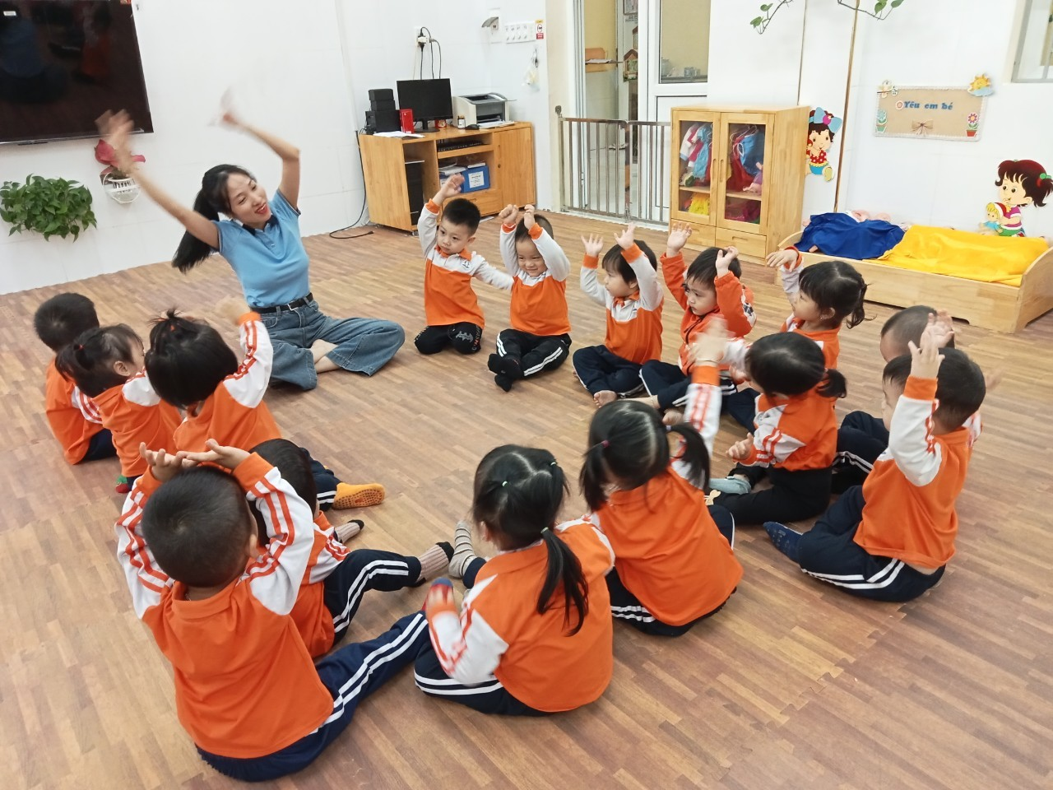
Biện pháp 2
Linh hoạt sử dụng các trò chơi để
phát triển vốn từ cho trẻ
Thông qua trò chơi trẻ sẽ được giao tiếp mạnh dạn hơn, ngôn ngữ cũng lưu loát hơn, vốn từ của trẻ cũng được tăng lên. Và tôi nhận thấy rằng khi trẻ chơi trò chơi xong sẽ gây sự hứng thú lôi cuốn trẻ vào bài học. Như vậy trẻ sẽ tiếp thu bài một cách nhẹ nhàng và thoải mái.

Slide 12
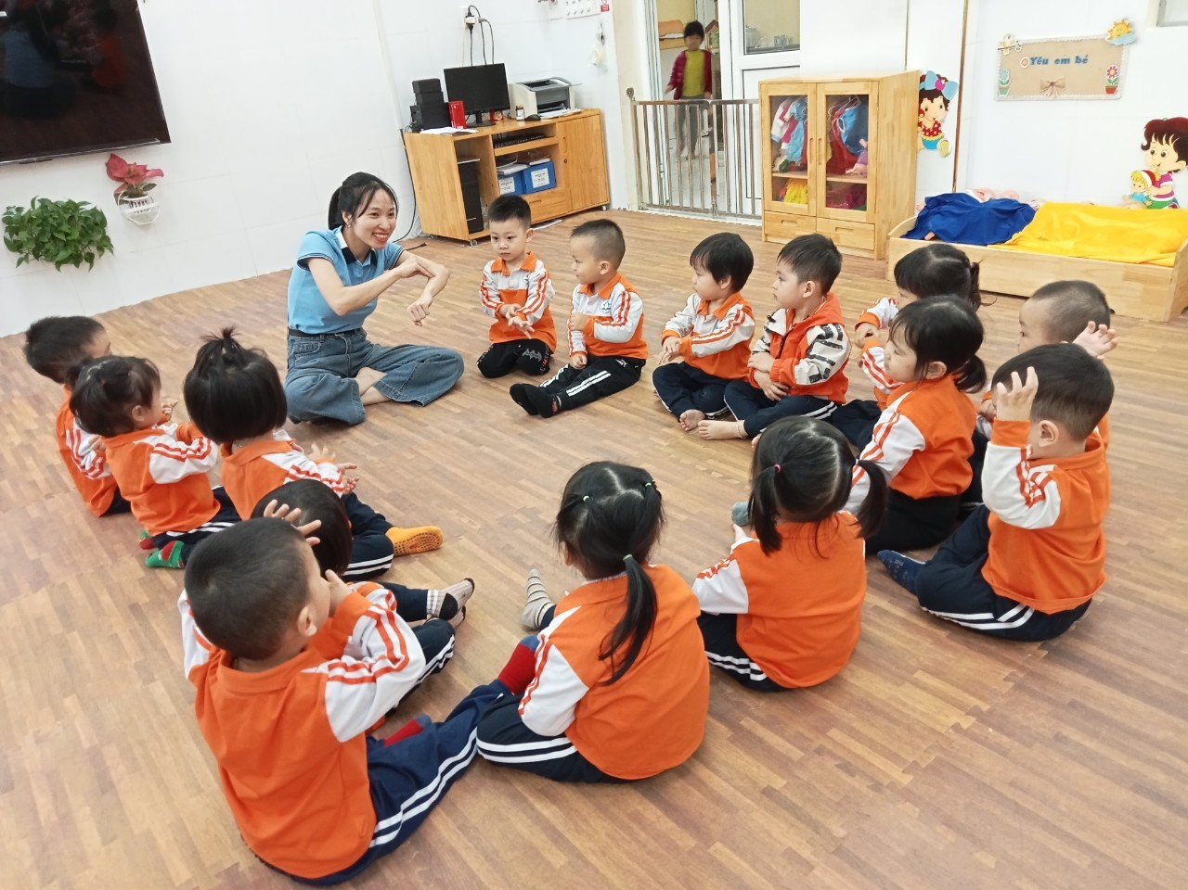
Biện pháp 2
Linh hoạt sử dụng các trò chơi để
phát triển vốn từ cho trẻ
Ví dụ : Trò chơi : “Con muỗi”
- Cô cho trẻ đọc từng lời một có kèm theo động tác. Tuỳ theo sự hứng thú của trẻ mà cho trẻ chơi 3 - 4 lần. Khi trẻ chơi tôi nhận thấy tất cả các trẻ đều tham gia đọc cùng cô, có trẻ đọc được cả câu, có trẻ bập bẹ bớt một hai từ. Nhưng qua đó cũng giúp ngôn ngữ của trẻ dần dần được hình thành trọn vẹn hơn.

Slide 13

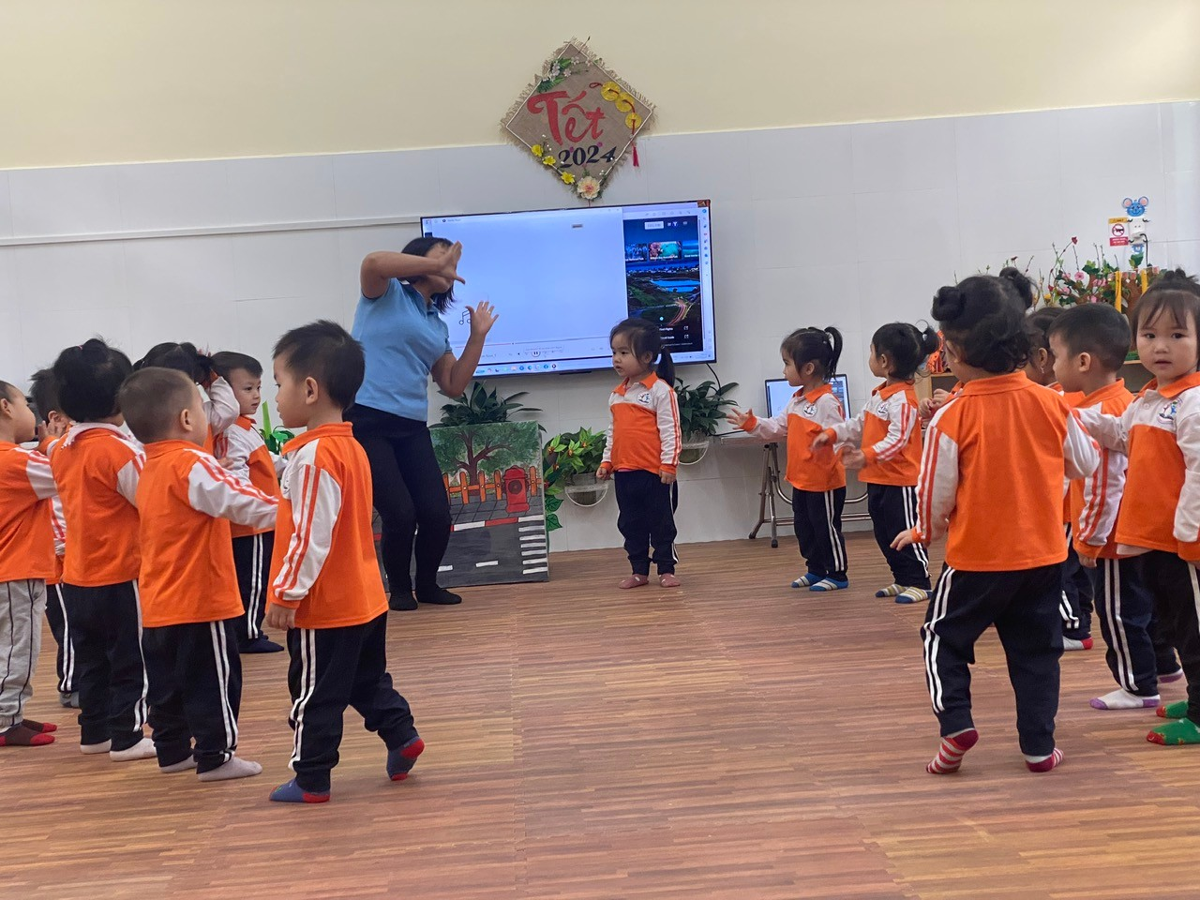
pháp 2
Linh hoạt sử dụng các trò chơi để
phát triển vốn từ cho trẻ
Để tránh tình trạng trẻ bị nhàm chán mệt mỏi khi nghe cô kể chuyện tôi luôn tổ chức đan xen những trò chơi vận động để nhằm thay đổi trạng thái giữa động và tĩnh cho trẻ. Từ nội dung của các mẩu chuyện tôi chuyển sang trò chơi một cách nhẹ nhàng để trẻ thông qua“Chơi mà học, học mà chơi”.

Slide 14
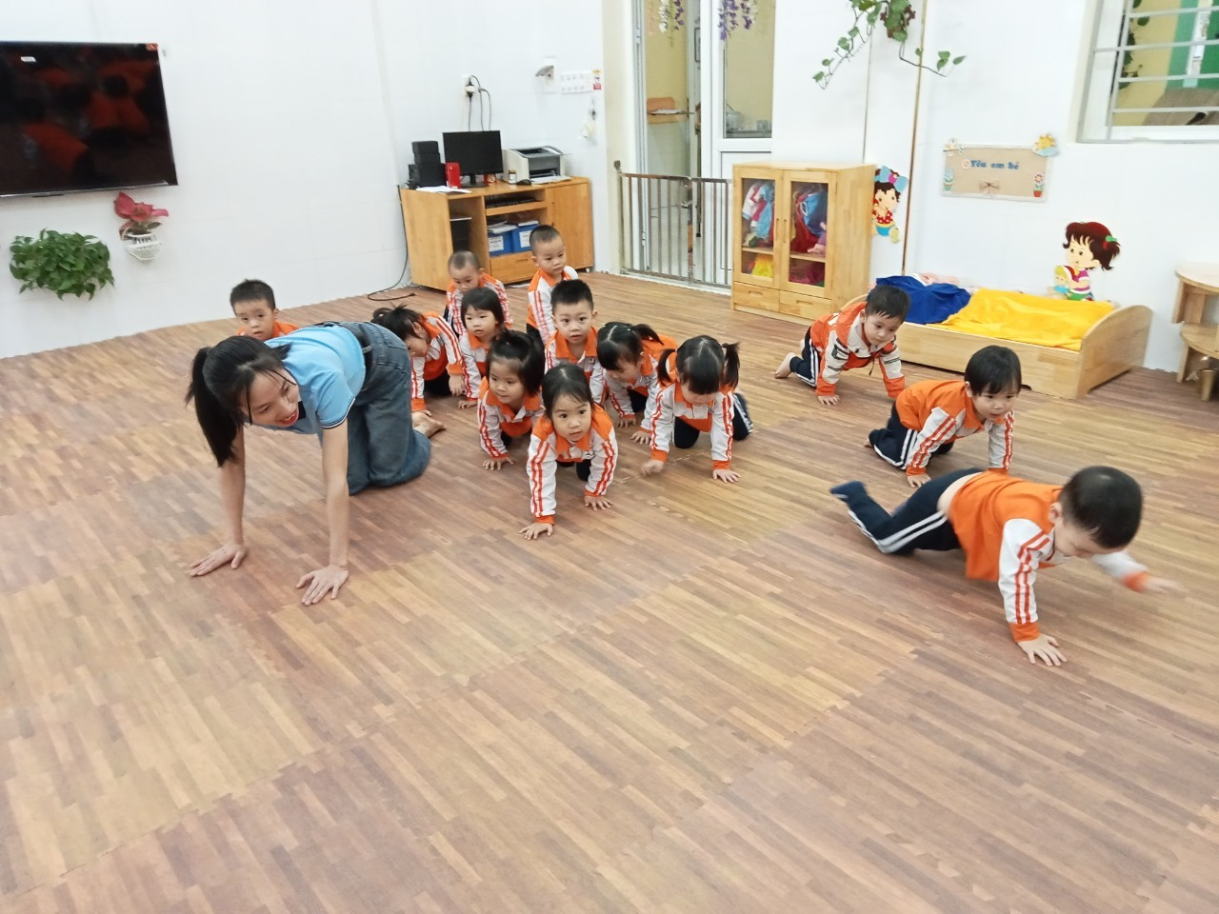
Giải pháp 2
Linh hoạt sử dụng các trò chơi để
phát triển vốn từ cho trẻ
Ví dụ: Trò chơi “ Bọ dừa”
Cô làm “bọ dừa mẹ” bò đi trước. Trẻ làm “bọ dừa con” bò theo. Bọ dừa mẹ và bọ dừa con vừa bò trên sàn, vừa đọc lời trò chơi. Khi đọc đến câu thứ ba, cả cô và trẻ ngã ra sàn nằm ngửa, hai chân đạp đạp vào không khí và kêu “ối ! ối! ối!”.

Slide 15
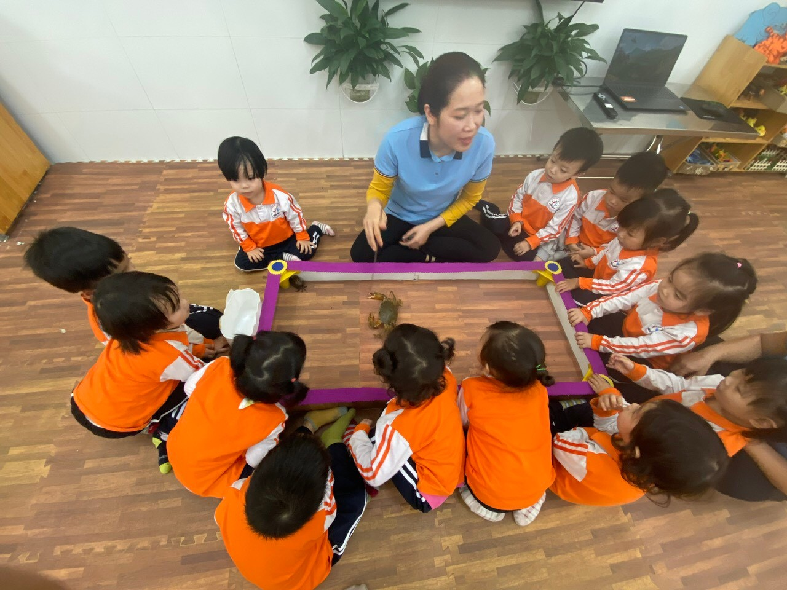
Giải
pháp 3
Tổ chức tốt giờ nhận biết tập nói và tận dụng các hoạt động trong ngày để làm giàu vốn từ cho trẻ
- Giờ nhận biết, tập nói là giờ học quan trọng đối với sự phát triển ngôn ngữ và cung cấp vốn từ vựng cho trẻ. Trong tiết dạy cô phải chuẩn bị đồ dùng trực quan đẹp, hấp dẫn để gây hứng thú cho trẻ. Bên cạnh đó cô phải chuẩn bị một hệ thống câu hỏi rõ ràng ngắn gọn trong khi trẻ trả lời cô hướng dẫn trẻ nói đúng từ, đủ câu không nói cộc lốc.

Slide 16
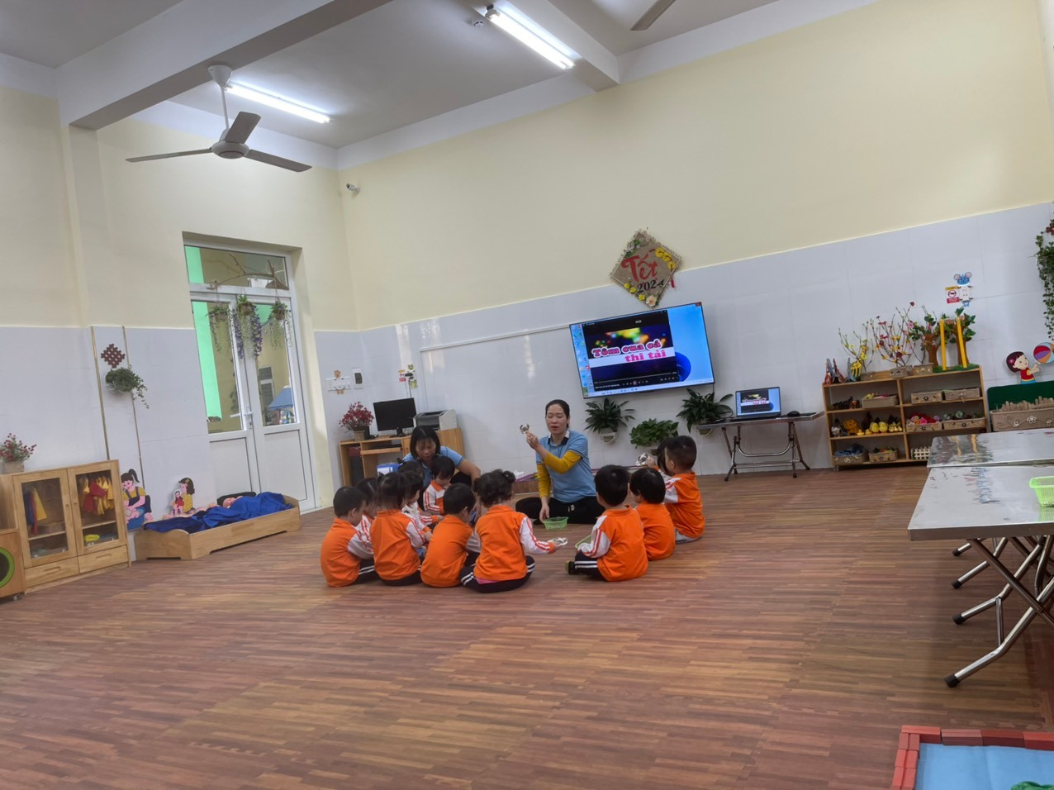
Giải
pháp 3
Tổ chức tốt giờ nhận biết tập nói và tận dụng các hoạt động trong ngày để làm giàu vốn từ cho trẻ
Ví dụ: Trong bài nhận biết “Con cua” cô muốn cung cấp từ “mai cua” cho trẻ cô phải chuẩn bị một con cua thật và một con cua giả (được làm bằng nhựa) để cho trẻ quan sát. Trẻ sẽ sử dụng các giác quan như: sờ, nhìn...nhằm phát huy tính tích cực của tư duy, rèn khả năng ghi nhớ có chủ đích.

Slide 17
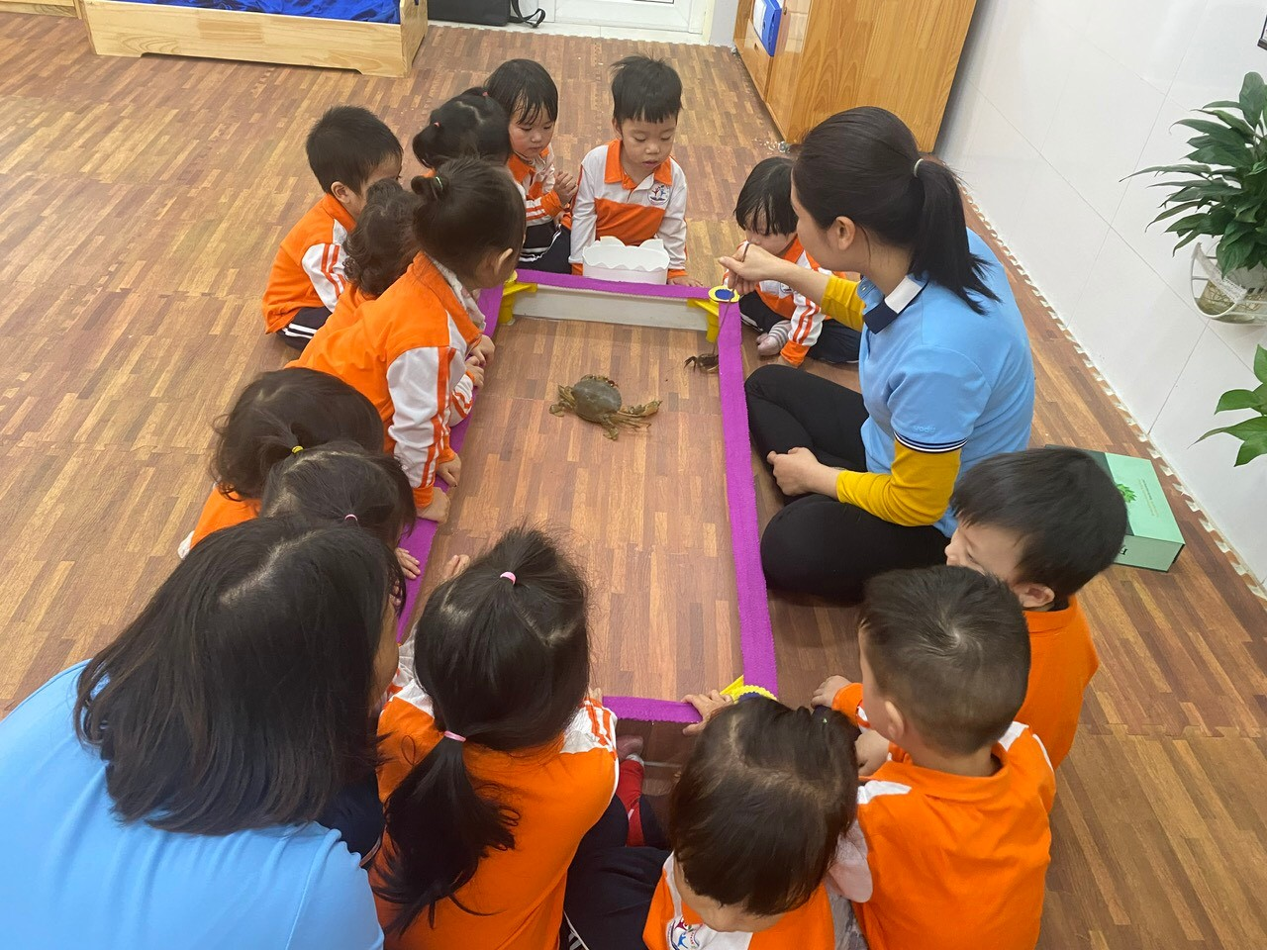
Giải
pháp 3
Tổ chức tốt giờ nhận biết tập nói và tận dụng các hoạt động trong ngày để làm giàu vốn từ cho trẻ
- Để giúp trẻ hứng thú tập trung vào đối tượng quan sát cô cần đưa ra hệ thống câu hỏi: .
+ Đây là con gì? Các con nhìn xem cua muốn bò được là nhờ cái gì đây?
+ Các con ơi, cua đang nhìn chúng mình đấy thế mắt cua nằm ở đâu nhỉ?
- Trong khi trẻ trả lời cô phải chú ý đến câu trả lời của trẻ. Trẻ phải nói được cả câu theo yêu cầu câu hỏi của cô. Nếu trẻ nói cộc lốc, thiếu từ cô phải sửa ngay cho trẻ.

Slide 18

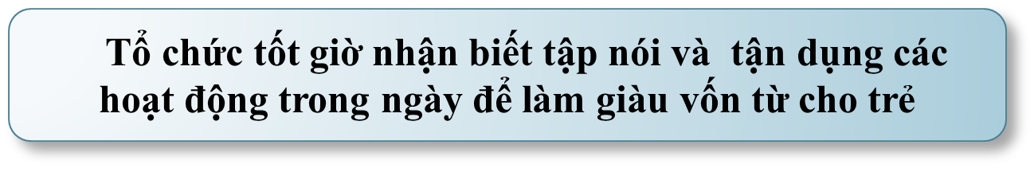
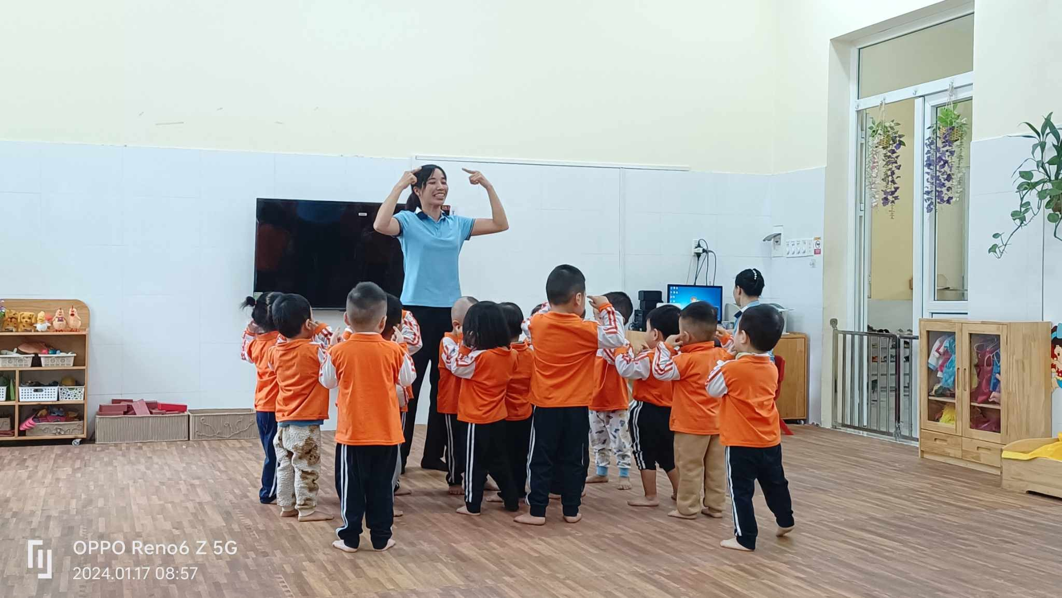
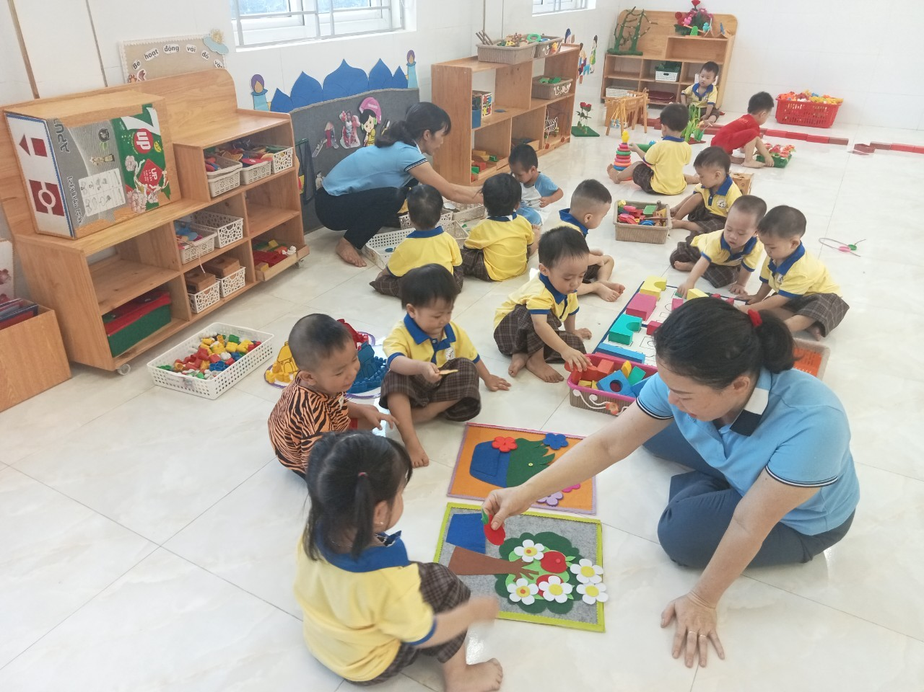
Ngoài ra, các hoạt động trong ngày ở lớp của trẻ đều giúp trẻ phát triển được vốn từ thông qua các cuộc trò chuyện giao lưu giữa cô và trẻ giữa trẻ với trẻ.

Slide 19
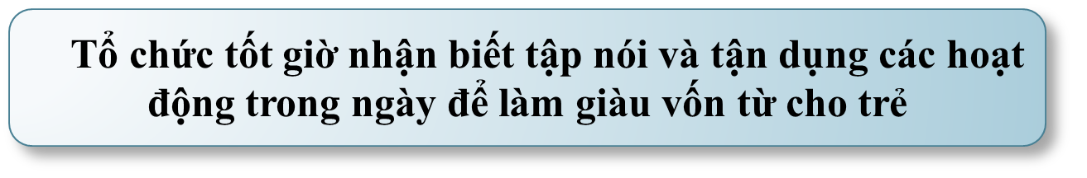
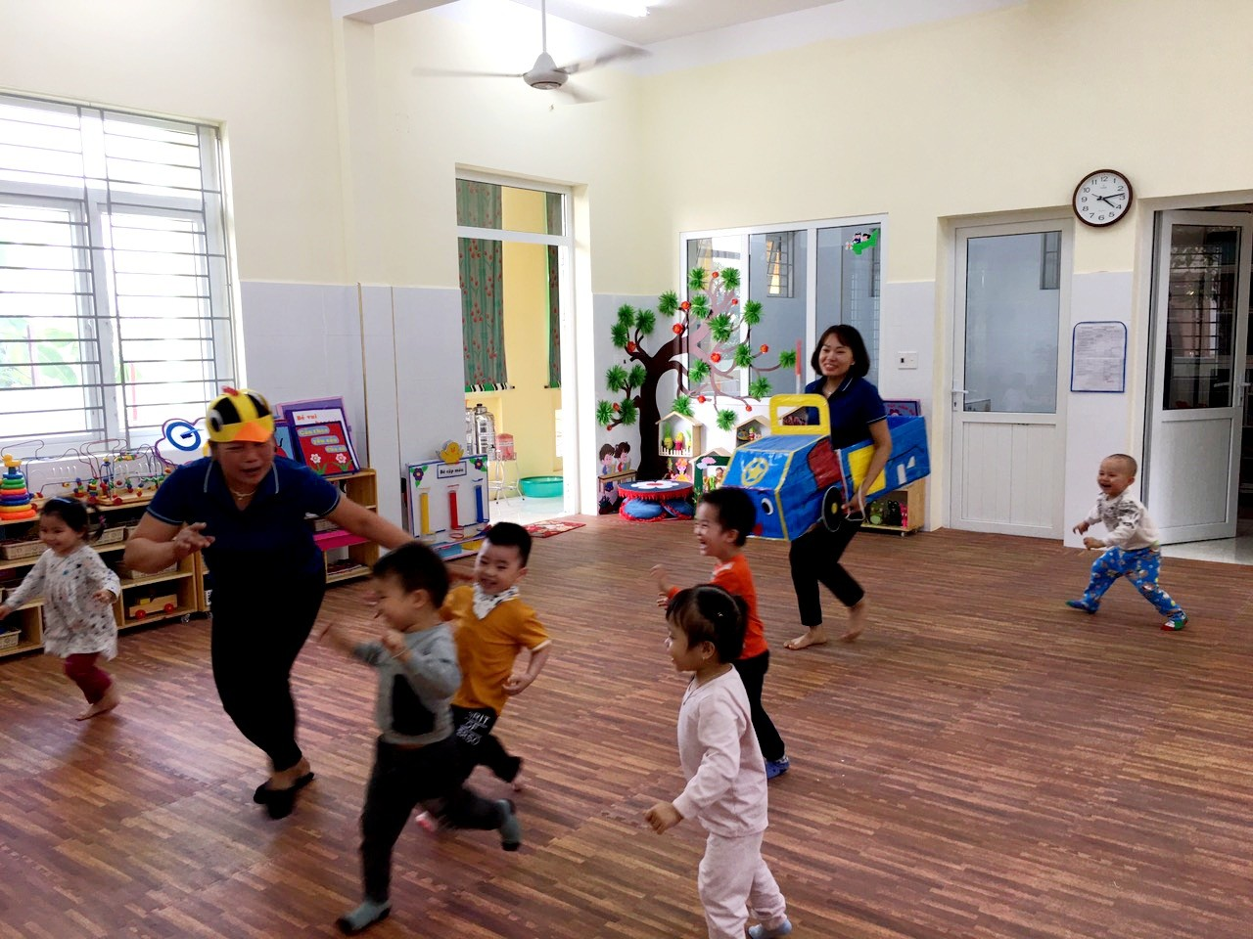
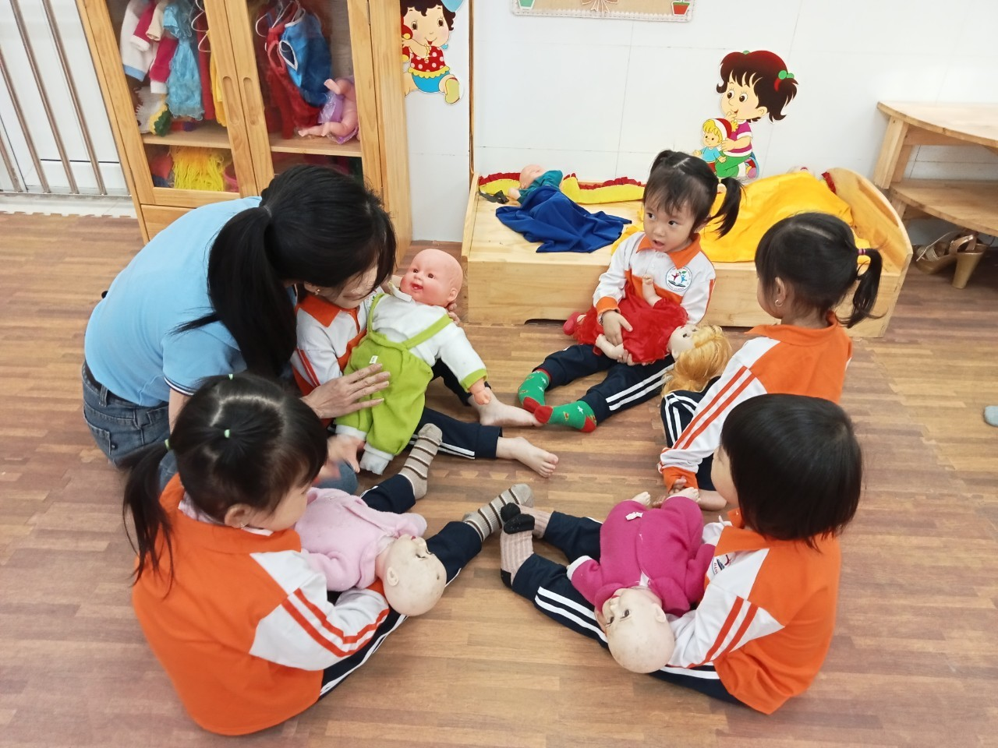
Giải pháp 3
Sử dụng trò chơi thu hút trẻ tham gia hoạt động
* Giờ hoạt động góc: Trong quá trình trẻ chơi sử dụng các loại từ khác nhau, có điều kiện học và sử dụng các từ có nội dung khác nhau.
Ví dụ: Trò chơi trong góc “Thao tác vai” trẻ được chơi với em búp bê và khi trẻ chơi sẽ giao tiếp với các bạn bằng ngôn ngữ hàng ngày.
Trò chơi: “Con rùa; Con bọ dừa; Ô tô và chim sẻ”...

Slide 20


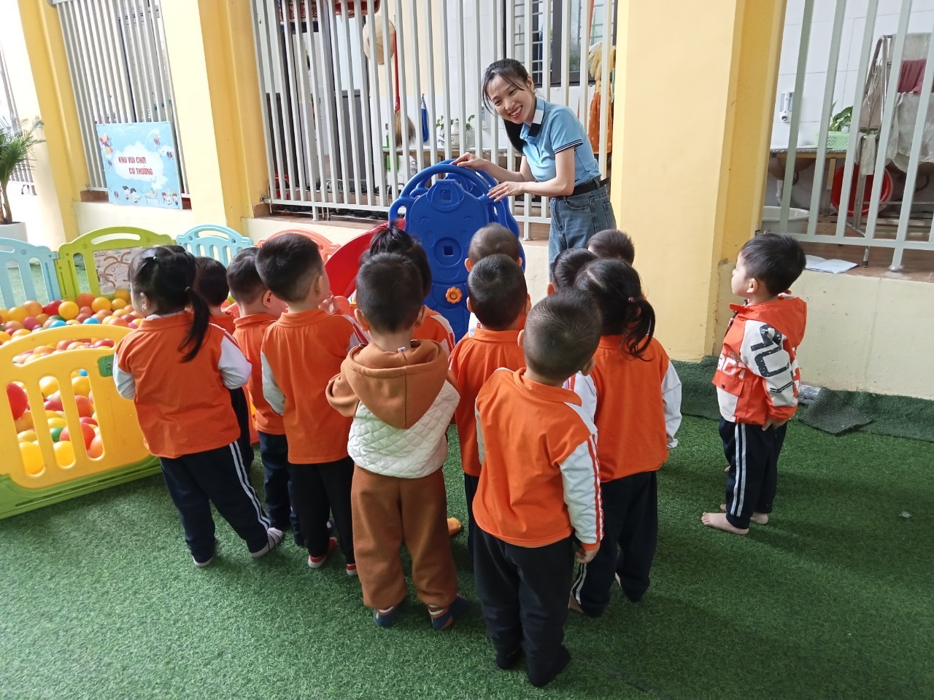
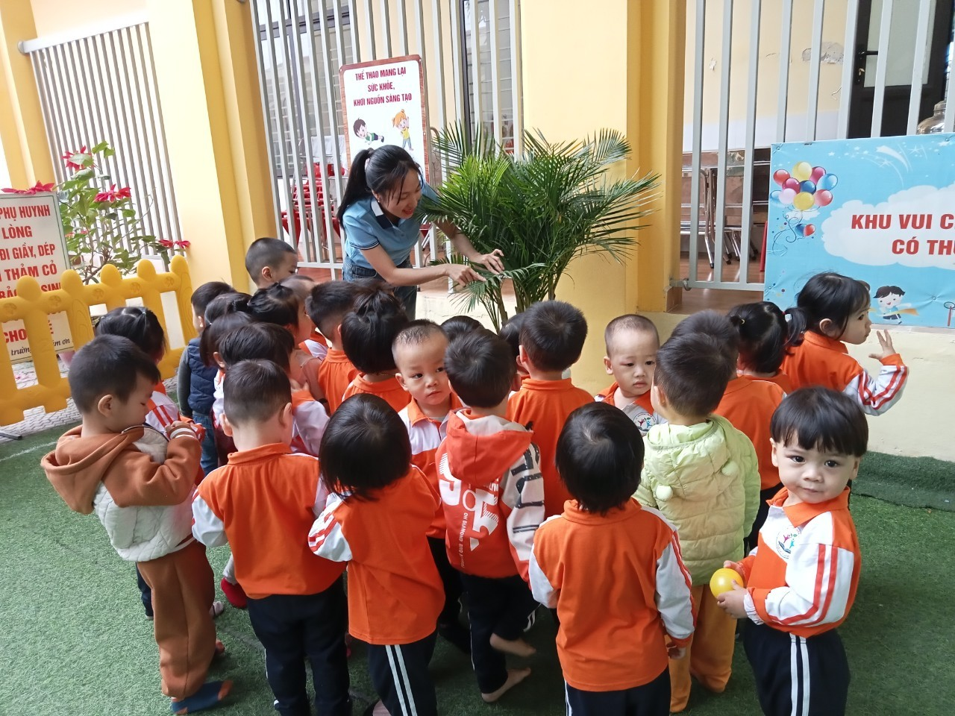
* Hoạt động ngoài trời:: Hàng ngày đi dạo chơi quanh sân trường tôi thường xuyên đặt câu hỏi để trẻ được gọi tên các đồ chơi quanh sân trường như: Đu quay, cầu trượt, bập bênh…. Ngoài ra tôi còn giới thiệu cho trẻ biết cây xanh, cây hoa ở vườn trường. Qua những câu hỏi cô đặt ra sẽ giúp trẻ tích luỹ được những vốn từ mới ngoài ra còn giúp trẻ phát triển ngôn ngữ chính xác, mạch lạc, rõ ràng hơn.

Slide 21
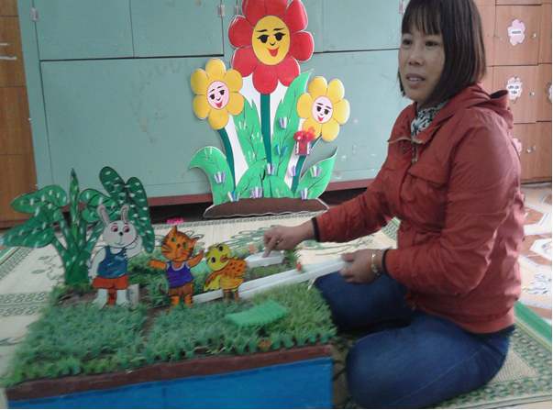
Biện pháp 4
Sử dụng công nghệ thông tin nhằm
phong phú vốn từ cho trẻ.
Việc đưa công nghệ thông tin vào với bậc học mầm non là rất cần thiết. Do đó tôi đã sưu tầm, lựa chọn các loại băng đĩa có hình ảnh, bài hát, kết hợp ghi âm lại tiếng các con vật phù hợp với nội dung câu chuyện để mở cho trẻ nghe và quan sát.
Ví dụ: Khi kể chuyện “Con Cáo”, tôi cho trẻ lắng nghe tiếng kêu của một số con vật thông qua máy ghi âm như: mèo, gà, chó... để trẻ tự đoán ra các con vật đó có trong câu chuyện nào.

Slide 22

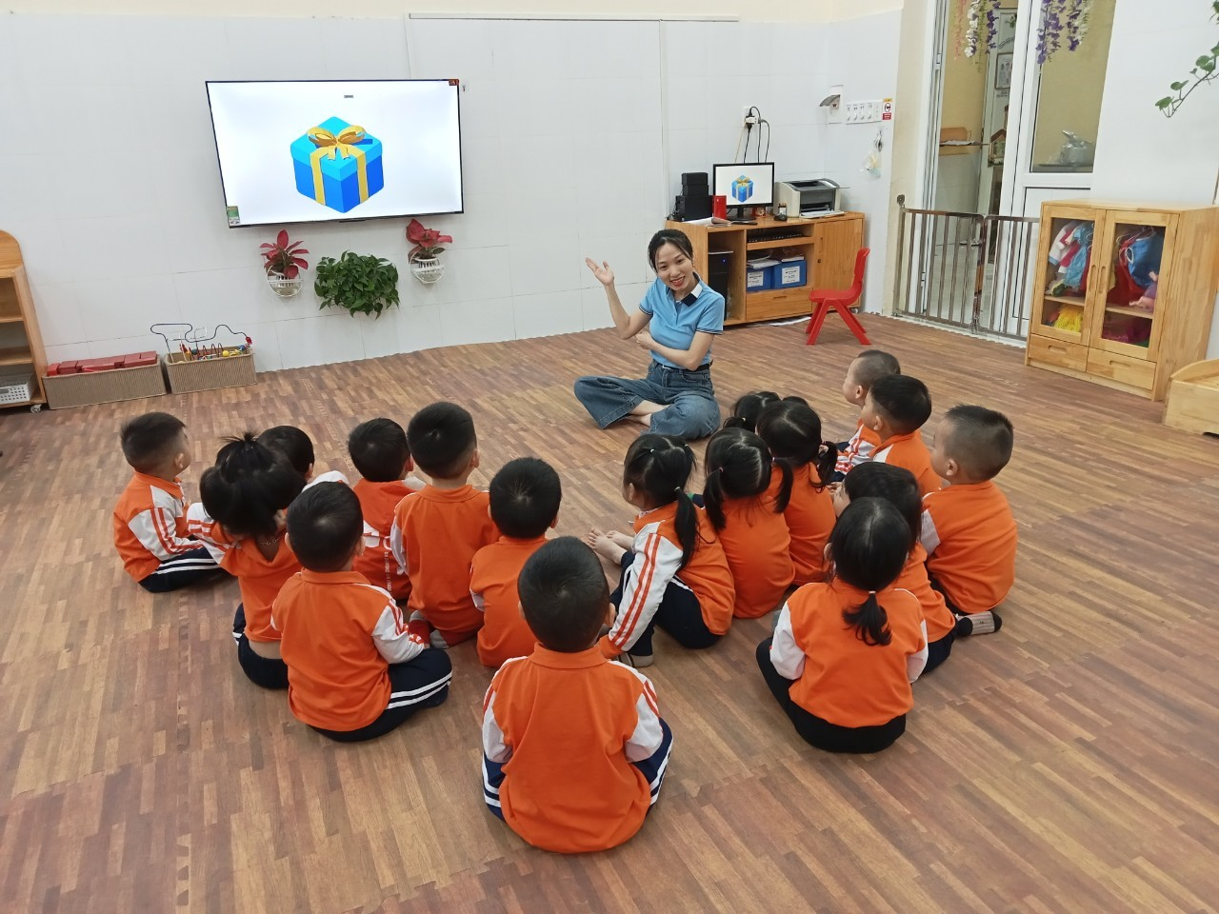
Biẹn pháp 4
Sử dụng công nghệ thông tin nhằm
phong phú vốn từ cho trẻ.
Đàm thoại trên powerpoint với những hình ảnh động tạo cho trẻ hào hứng hơn khi đàm thoại bằng tranh hay bằng lời.

Slide 23

3.3.Kết quả đạt được sau khi áp dụng
biện pháp.
*Về giáo viên:
- Việc thực hiện đề tài này đã giúp tôi dễ dàng thực hiện các yêu cầu kỹ năng cần đạt trong độ tuổi, tạo cho trẻ niềm vui hứng thú khi tham gia các hoạt động, cũng như tạo sự gần gũi yêu thương giữa cô và trẻ.
* Về trẻ:
- Trẻ hứng thú, tích cực tham gia vào giờ học cũng như các hoạt động khác.
- Trẻ nói mạch lạc hơn, nói đủ câu, rõ tiếng.

Slide 24

* Về phụ huynh:
- Sau một thời gian cho con đến lớp, vốn từ của trẻ được tăng lên khá nhiều đã tạo được lòng tin của phụ huynh đối với giáo viên.
- Phụ huynh quan tâm đến con em mình nhiều hơn, phụ huynh tự nguyện đóng góp tranh truyện, nguyên vật liệu để làm đồ dùng đồ chơi phục vụ cho các hoạt động nhằm phát triển ngôn ngữ cho trẻ của lớp.

Slide 25

III. KẾT LUẬN VÀ KHUYẾN NGHỊ
1. Khả năng triển khai rộng rãi của biện pháp và hướng phát triển tiếp theo.
Với biện pháp này có thể áp dụng trong việc phát triển ngôn ngữ cho với trẻ 24-36 tháng tuổi trong các cơ sở GDMN..

Slide 26
2. Bài học kinh nghiệm.
Giáo viên phải nắm chắc phương pháp, đặc điểm tâm lý của trẻ.
Đồ dùng, đồ chơi đẹp hấp dẫn, gần gũi với trẻ, phù hợp với đặc điểm tâm lý nhận thức của trẻ. Câu hỏi phải mang tính gợi mở, kích thích trẻ.
Tận dụng mọi cơ hội để làm phong phú vốn từ cho trẻ.

Slide 27
3. Đề xuất kiến nghị.
* Về phía nhà trường:
Tạo điều kiện giúp đỡ giáo viên trong việc làm đồ dùng dạy học cho trẻ và giáo viên được thường xuyên dự giờ để trao đổi kinh nghiệm lẫn nhau. Mua sắm bổ sung thêm một số đồ dùng đồ chơi và trang thiết bị dạy học cho các lớp.

Slide 28



Xin trân trọng cảm ơn!
CHÚC HỘI THI THÀNH CÔNG RỰC RỠ
Xin trân trọng cảm ơn!

